Slide 1
Поднесување на документи за запишување на студенти во првиот уписен рок на прв циклус студии на студиските програми на Универзитет “Св. Кирил и Методиј” во Скопје, Природно-математички факултет – Скопје во учебната 2023/2024 година
30.08.2023 (среда) и 31.08.2023 (четврток) од 08:30 часот
Поднесување документи за запишување на
Поднесување документи за запишување на
Поднесување документи за запишување на
Институт за Географија
Институт за Биологија
Институт за Хемија
Институт за Математика
Одд. за студентски прашања
Студиска програма по Биологија
Просторија 98/99
Институт за Физика
Студиска програма по Екологија
Просторија 96/97
Институт за Етнологија и антропологија
Студиска програма по Биохемија и физиологија
Шалтер 1
Шалтер 2
Студиска програма по Нутриционизам
Шалтер 4
Студиска програма по Молекуларна биологија и генетика
Просторија 98/99
Универзитетот “Св. Кирил и Методиј” во Скопје
Природно-математички факултет - Скопје
Шалтер 3

Slide 2
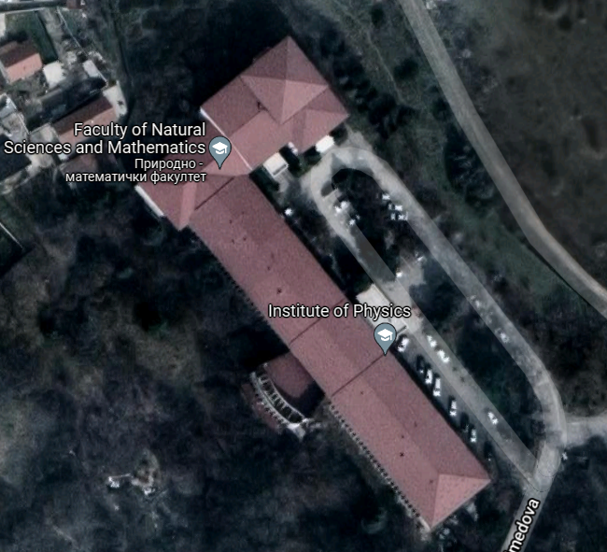
Природно-математички факултет (Горна зграда)
нова зграда
Деканат
Излез
Влез
стара зграда
Просторија 96/97
Просторија 98/99

Slide 3
Природно-математички факултет (Горна зграда)
нова зграда
Деканат
Излез
Влез
стара зграда
Студентски прашања

Slide 4
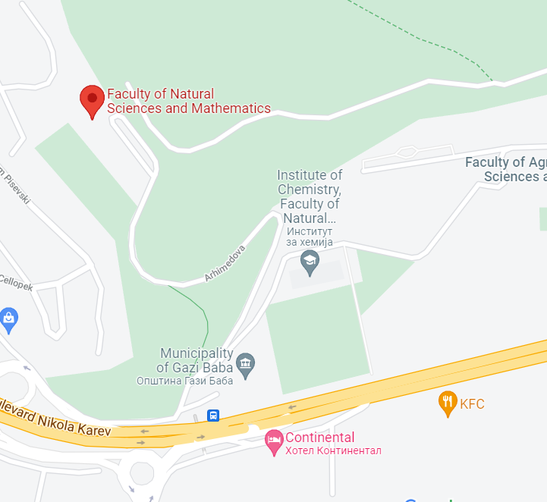
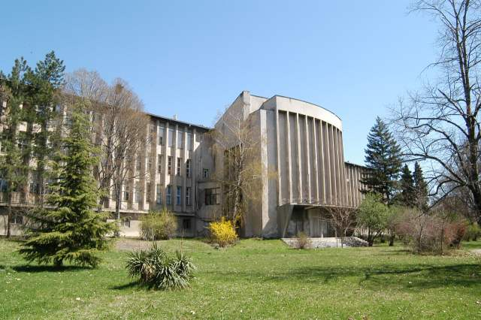
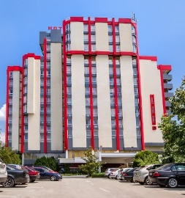
Локација:
Ул. Архимедова 3
1000 Скопје

